Slide 1

Java程序设计 蔡树彬 南区计算机与软件学院724 shubin@szu.edu.cn

Slide 2


Slide 3
课程安排（MOOC）
MOOC：课程视频10%+课程测试5%+线上期末考试10%，共25%；
http://www.uooc.net.cn/league/union
很多次实验课，课内检查6%+课后项目16%+实验报告8%，共30%
课堂考勤与讨论，5%
两次课堂练习与测试，5%*2=10%，
第8周：Java的基础语法（对象和类、字符串、集合、异常）
第14周：Java的进阶语法（IO、GUI、线程、网络）
线下期末考试，30%

Slide 4
课程安排（MOOC）
实验课，30%
前期：基于CCF的软件能力认证CSP考试，进行基础编程能力的训练：10%
4次课内检查（1.5%*4=6%）+2次实验报告（2%*2=4%）
中后期：一个模拟开发的大项目：20%
8个迭代版本（2%*8=16%）+4个实验报告（1%*4=4%）

Slide 5
教学安排
理论：MOOC线上学习
讨论：1、4、8（测）、12、14（测）、16周线下翻转课堂+课堂测试
实践：课内实验（检查）+课后大项目

Slide 6
课程特色
课程需要自学内容多，实验项目需要完成编码量大
尽量模拟业界产品研发过程
个人特色
知识讲授 vs 我认为优秀的程序员应该是怎样的
小马过河 & 多样性

Slide 7
一个简单的小问题
请设计一个递归函数求n！
这个小问题反映了什么问题？

Slide 8
一个复杂些的问题
二叉树及其遍历问题：
二叉树是一棵树、每个节点最多只有2个子节点
单独一个节点是一棵二叉树；一个节点和最多左右两棵子二叉树也构成一棵二叉树
已知BinaryTree是一个二叉树的类，你将
1. 如何声明、实现该类，
2. 如何实现二叉树的前序遍历？
这个问题又反映了什么问题？

Slide 9
如何更好地解决前面2个问题反映的问题
基础扎实
多听 < 多看 < 多问 < 多练 < 多改
程序员的中年危机
技术
非技术

Slide 10
Java发展的历史
1991年诞生（SUN，Oak），1994年正名（Java）；
不生不久即巅峰，一路辉煌
2009年（Oracle），Open JDK
https://www.oracle.com/java/technologies/javase-downloads.html

Slide 11
Java的特点
简单易学
风格类似于C++，基本语法与C语言类似；摒弃了C++中容易引发程序错误的地方，如指针和内存管理；提供了丰富的类库。
平台无关性
Java源程序被编译成一种高层次的与机器无关的字节码（bytecode）格式语言， 被设计在Java虚拟机（JVM）上运行。Java语言和其他语言相比，最大的优势就是能够在所有的计算机上运行，这也是Java风靡全球的主要原因。 "write once, run anywhere" (WORA).
面向对象
面向对象编程是一种先进的编程思想，更加容易解决复杂的问题。支持静态和动态风格的代码继承及重用，是完全面向对象的，它不支持类似C语言那样的面向过程的程序设计技术。
多线程
Java提供的多线程功能使得在一个程序里可同时执行多个小任务。多线程带来的好处是可以有更好的交互性能和实时控制性能。

Slide 12
Java的特点
可移植
Java应用程序可以在配备了Java解释器和Java运行环境（JRE）的任何计算机系统上运行，通过定义独立于平台的基本数据类型及其运算，Java数据得以在任何硬件平台上保持一致。
健壮
Java致力于检查程序在编译和运行时的错误。类型检查帮助检查出许多开发早期出现的错误。Java自已操纵内存，减少了内存出错的可能性。
安全
Java的安全性可从两个方面得到保证。1）在Java语言里，指针和释放内存等C++功能被删除，避免了非法内存操作。2）当Java用来创建浏览器应用时，语言功能和一些浏览器本身提供的功能结合起来，使它更安全。
动态
Java的动态特性是其面向对象设计方法的拓展，它允许程序动态地装入运行过程中所需要的类。

Slide 13
Java运行平台
目前Java运行平台主要分为3个版本
Java SE (Java Standard Edition) 标准版（曾称J2SE），是桌面开发和简单商务应用的解决方案。
Java EE (Java Enterprise Edition) 企业版（曾称J2EE），是企业环境下开发应用程序的解决方案。
Java ME (Java Micro Edition) 小型版（曾称J2ME），是消费产品和嵌入式设备的解决方案。

Slide 14
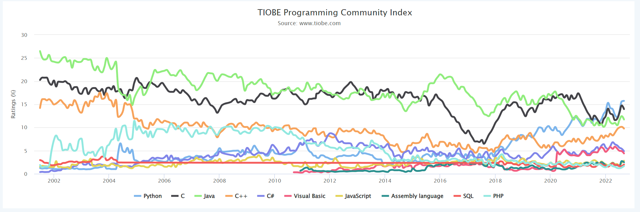
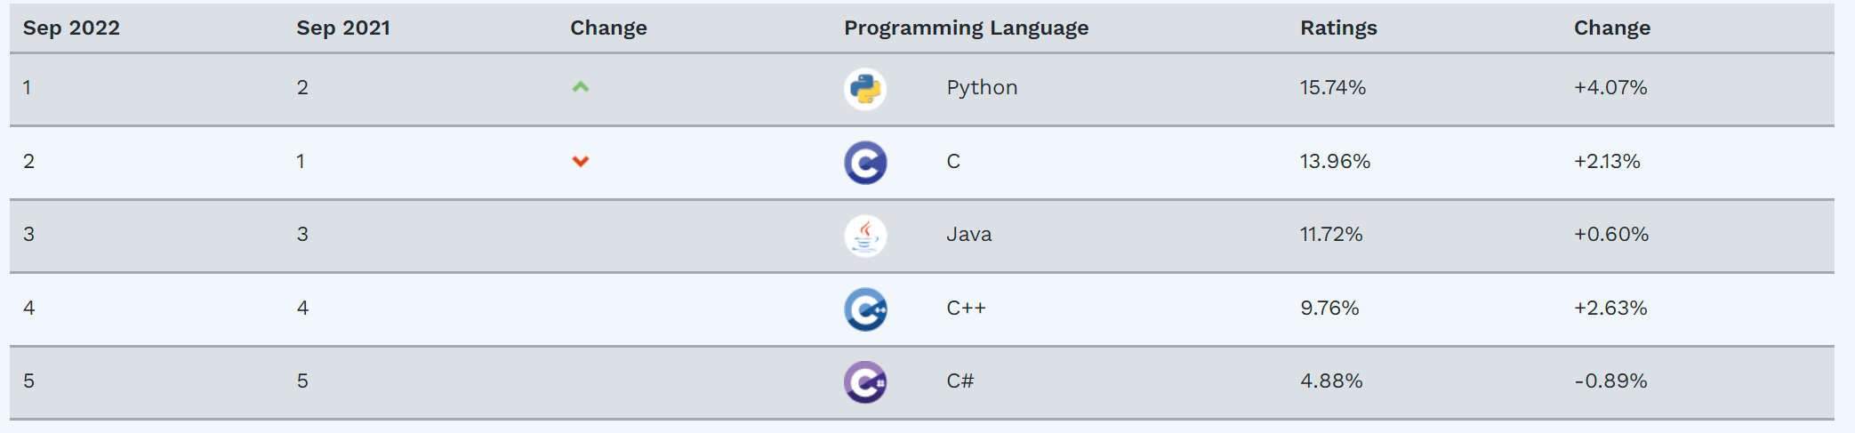
ref :https://www.tiobe.com/tiobe-index

Slide 15
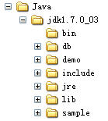
JDK安装说明
JDK，Java Development Kit，也就是java开发工具包，里面的东西就是我们java编程要用到的一些类库

Slide 16
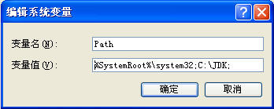
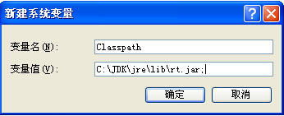
JDK安装完后本地机器设置
测试: 开始->输入CMD打开命令行模式->输入java -version，如果显示版本号，表示安装正确

Slide 17
Java程序开发步骤
编写/修改源文件；
编译源文件生成字节码；如果出现编译错误，则重回第1步；
运行字节码，如果一切正常，则开发过程结束，如果出现异常，则进入第4步；
调试Java应用程序，找出错误所在，重回第1步。

Slide 18
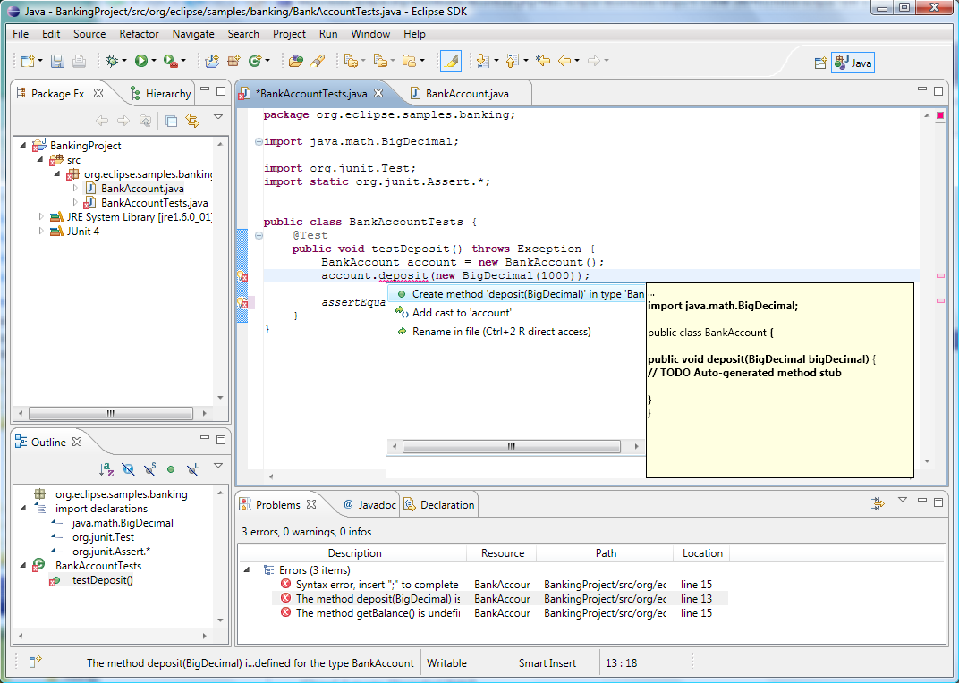
Eclipse 简介
为了使用Eclipse开发Java应用程序，需要安装Eclipse I
DE和Java JDK 。Eclipse 主站提供了JDK和Eclipse的捆绑包，可以登录到http://www.eclipse.org/downloads免费下载。

Slide 19
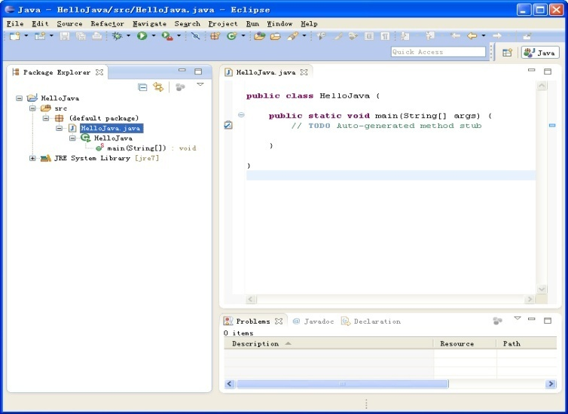
第一个HelloJava小程序

Slide 20
关于JVM,JRE,JDK的区别与联系
JVM (JAVA VIRTUAL MECHINAL-java虚拟机)
JRE(JAVA RUNTIME ENVIREMENT java运行时环境)
JDK (JAVA DEVELOPMENT KIT-java开发工具包)
他们之间的关系看下一页图示。
主流的JDK是oracle(以前是Sun)发布的，除了他们IBM和其他大型公司也有自己开发的JDK，他包括这编译器，调试器及其他的工具。
JRE 就是我们java的运行平台，我们代码都要在JRE上跑，包括这JVM和java核心类库和支持的类包。
JVM是通过软件虚拟出来的环境，有自己的虚拟的硬件结构，通过解释自己的指令集并映射到本地的CPU和OS的系统调用，这就是之所以与操作系统的原因。

Slide 21
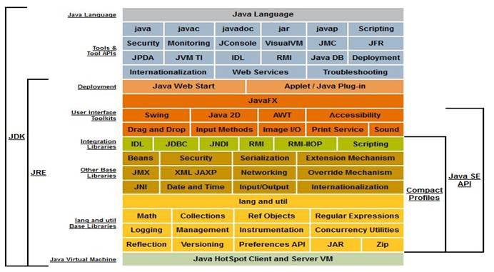
ref :http://www.oracle.com/technetwork/java/javase/tech/index.html

Slide 22
三、Java教学的内容选择

Slide 23
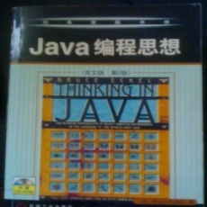
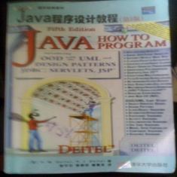
建议的参考书： （同学们自己可根据自己的喜好加以选择）
《Java 编程思想》
机械工业出版社
《 Java程序设计教程》
(第五版)
清华大学出版社

Slide 24
Java普通教学内容要求：
Java Programming Language Basics（java程序语言基础）
More Object-Oriented Programming（面向对象程序设计进阶）
Building Applications（构建自己的应用程序）
Developing Graphical User Interfaces（图形用户界面开发）
Advanced Java Programming（高级java编程）

Slide 25
Java Programming Language Basics （java程序语言基础）
Java入门
面向对象基本概念
标识符、关键字及类型
表达式以及语句控制
数组

Slide 26
More Object-Oriented Programming （面向对象程序设计进阶）
继承
Java类的高级特征

Slide 27
Building Applications （构建自己的应用程序）
异常处理
基于文本的应用程序

Slide 28
Developing Graphical User Interfaces （图形用户界面开发）
如何构建GUI程序
GUI事件处理
Applets简介
GUI的应用程序开发

Slide 29
Advanced Java Programming （高级java编程）
线程介绍
Java输入/输出管理
网络程序开发

Slide 30
Java初学者的两个问题
一个是CLASSPATH的问题，从原理上来说，是要搞清楚JRE的ClassLoader是如何加载Class的；
另一个问题是package和import问题，如何来寻找类的路径问题。把这两个问题摸索清楚了， 就扫除了学习Java和使用JDK的最大障碍。

Slide 31
如何才能算学好JAVA?（引自网络的评价）
语法：必须比较熟悉，在写代码的时候IDE的编辑器对某一行报错应该能够根据报错信息知道是什么样的语法错误并且知道任何修正。
命令：必须熟悉JDK带的一些常用命令及其常用选项，命令至少需要熟悉：appletviewer、HtmlConverter、jar、java、javac、javadoc、javap、javaw、native2ascii、serialver，如果这些命令你没有全部使用过，那么你对java实际上还很不了解。
工具：必须至少熟练使用一种IDE的开发工具，例如Eclipse、Netbeans、JBuilder、Jdeveloper、IDEA、JCreator或者Workshop，包括进行工程管理、常用选项的设置、插件的安装配置以及进行调试。
思想：必须掌握OOP的主要要求，这样使用Java开发的系统才能是真正的Java系统。
规范：编写的代码必须符合流行的编码规范，例如类名首字母大写，成员和方法名首字母小写，方法名的第一个单词一般是动词，包名全部小写等，这样程序的可读性才比较好。

Slide 32
API：Java的核心API非常庞大的，但是有一些内容是必须熟悉的，否则不可能熟练的运用Java，包括：
1） java.lang包下的80％以上的类的功能的灵活运用。
2） java.util包下的80％以上的类的灵活运用，特别是集合类体系、规则表达式、zip、以及时间、随机数、属性、资源和Timer。
3） java.io包下的60％以上的类的使用，理解IO体系的基于管道模型的设计思路以及常用IO类的特性和使用场合。
4） java.math包下的100％的内容。
5） java.net包下的60％以上的内容，对各个类的功能比较熟悉。
6） java.text包下的60％以上的内容，特别是各种格式化类。
7） 熟练运用JDBC。
8） java.security包下40％以上的内容，如果对于安全没有接触的话根本就不可能掌握java。
9） AWT的基本内容，包括各种组件事件、监听器、布局管理器、常用组件、打印。
10） Swing的基本内容，和AWT的要求类似。
11） XML处理，熟悉SAX、DOM以及JDOM的优缺点并且能够使用其中的一种完成XML的解析及内容处理。

Slide 33
Java编程思想
抽象
封装、接口、服务
组合、继承、多态
容器、范型
对象创建、GC
异常
并发
Applet/Servlet

